Slide 1
Общественная территория в с.Богородск у мемориального памятника «И подвиг бессмертен, и память жива»
МО «Богородское сельское поселение»
2018 год

Slide 2
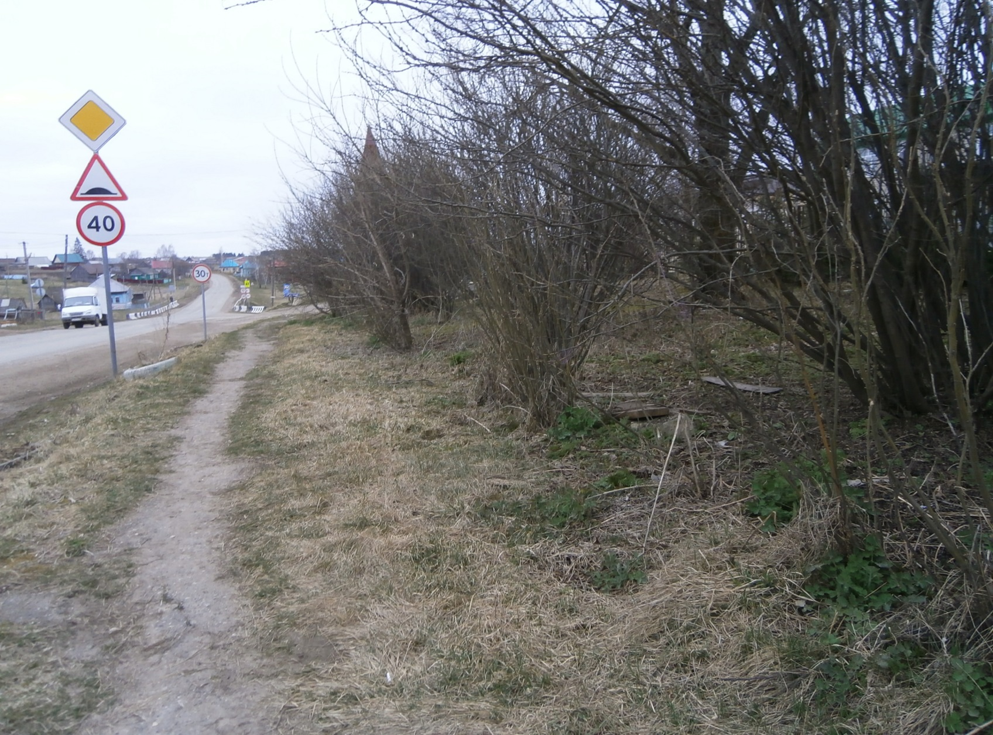
Место тротуара ДО

Slide 3
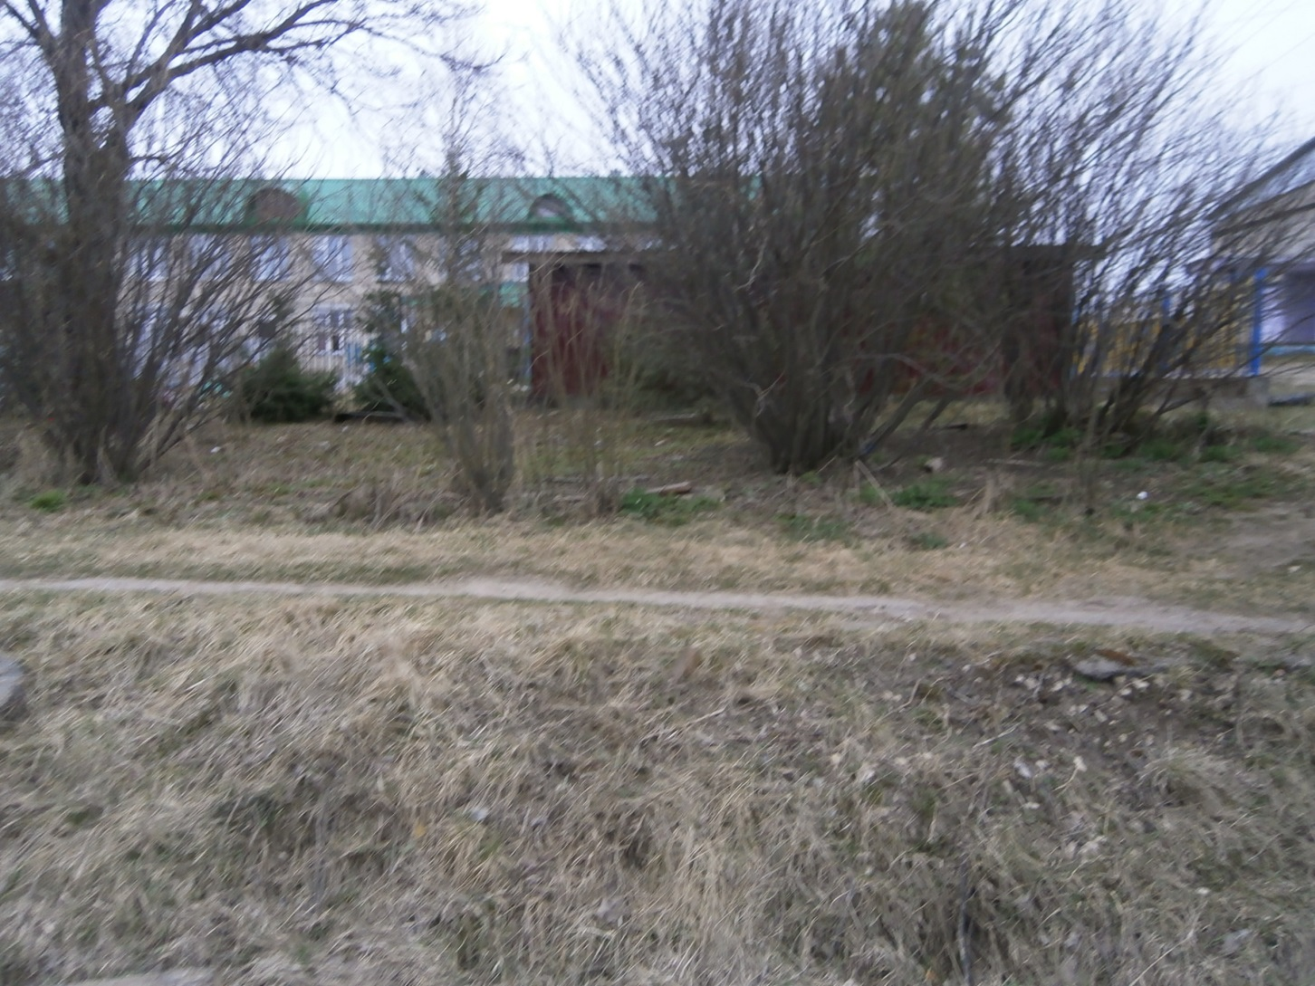
ДО

Slide 4
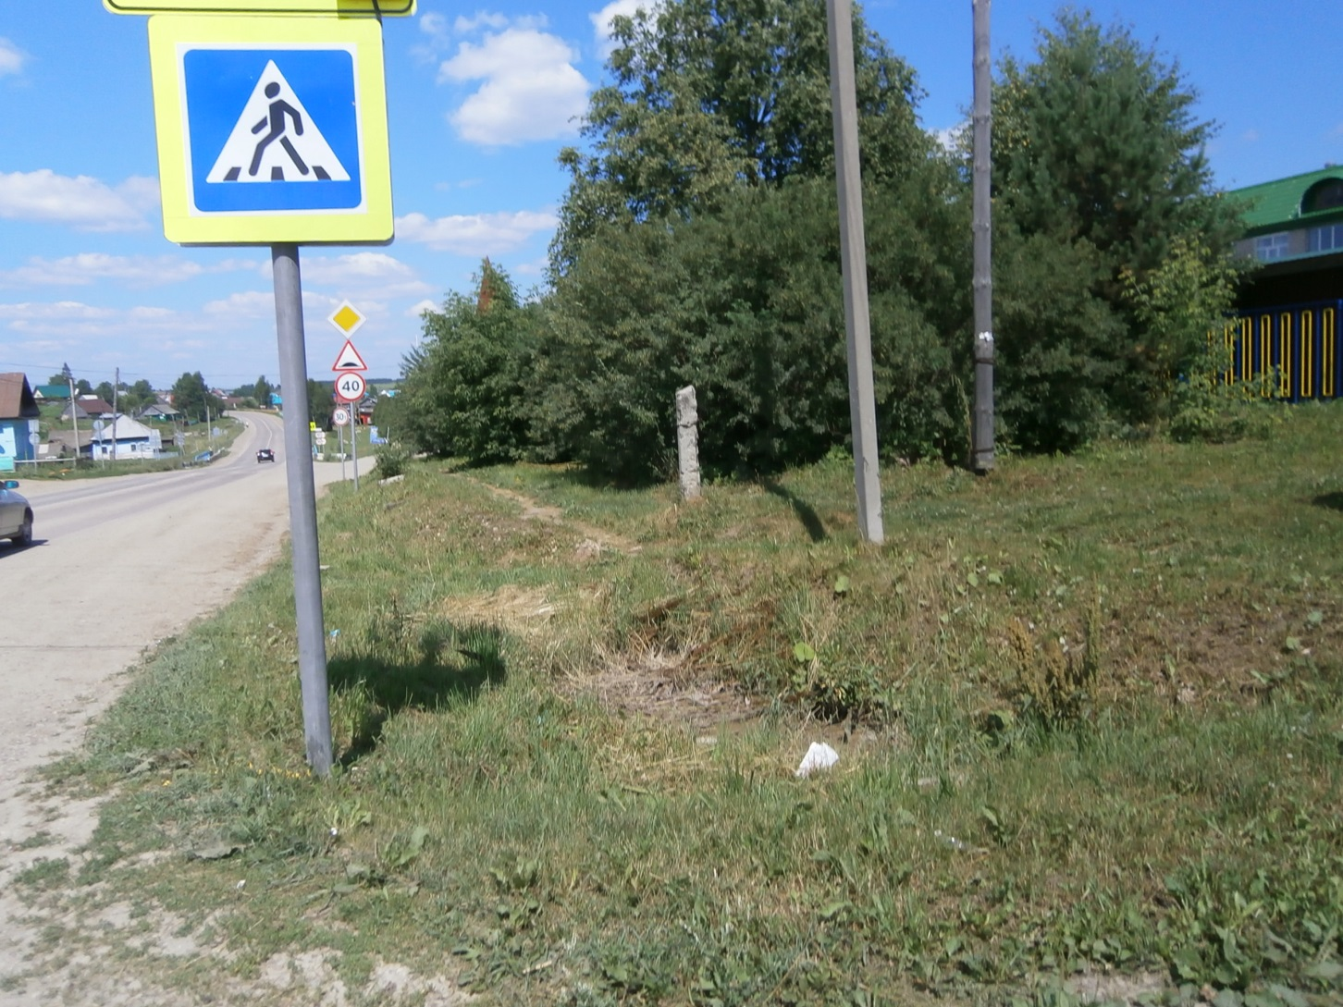
ДО

Slide 5
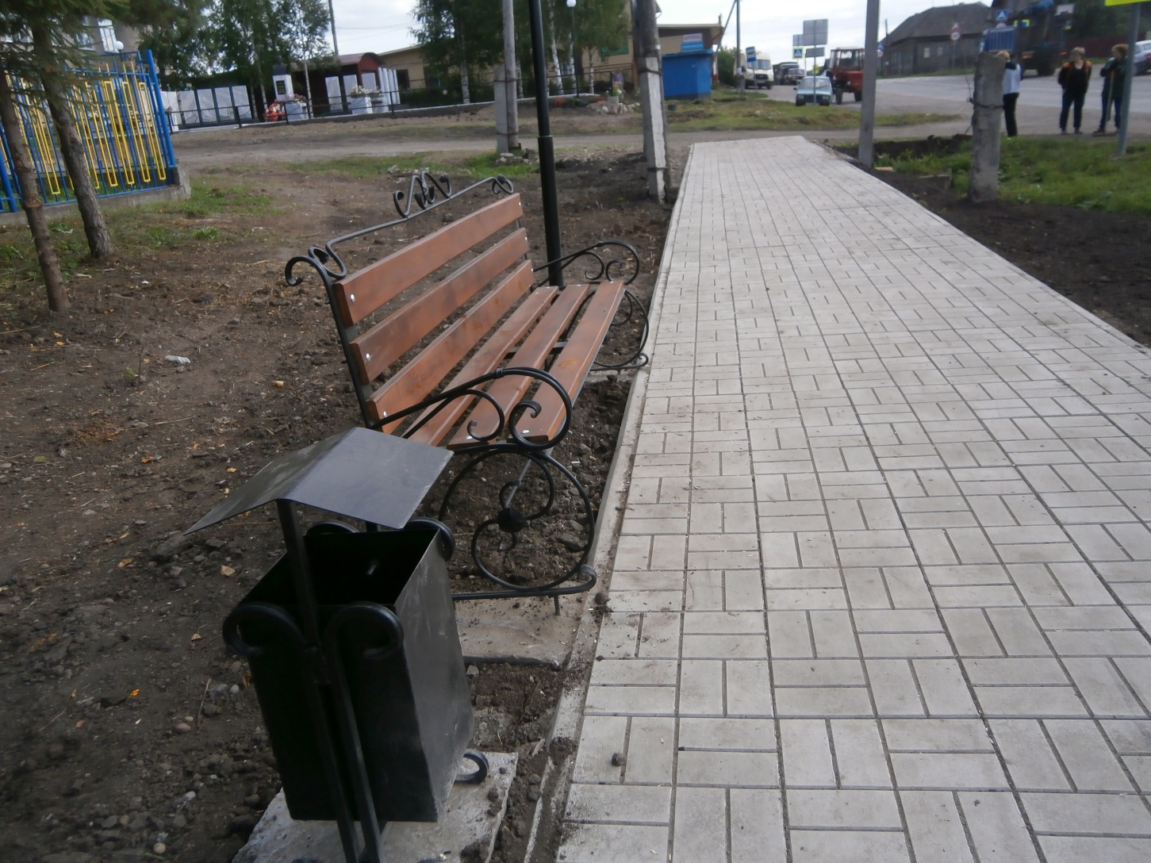
После установки тротуара

Slide 6
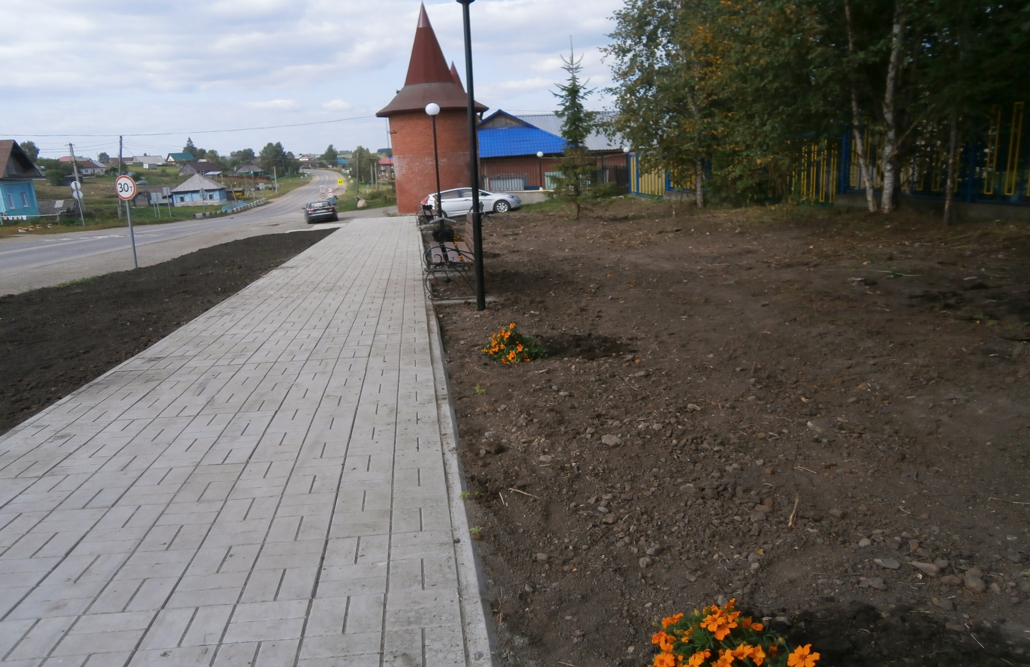
Новый тротуар

Slide 7
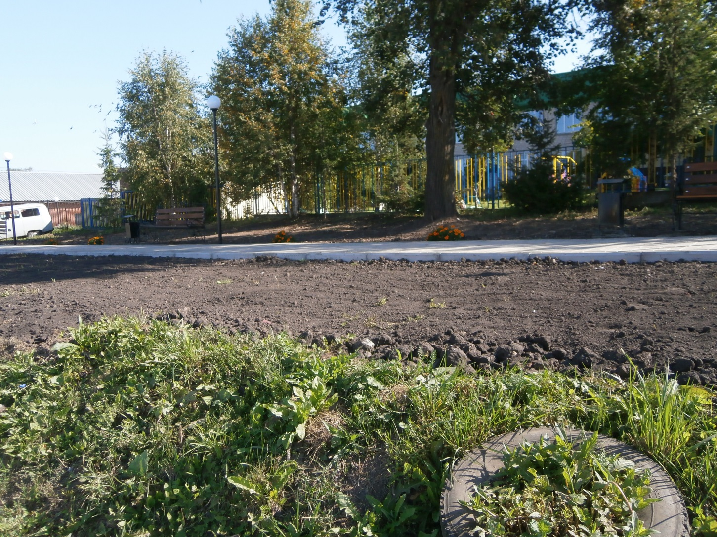
Тротуар с фонарями, скамейками, урнами

Slide 8
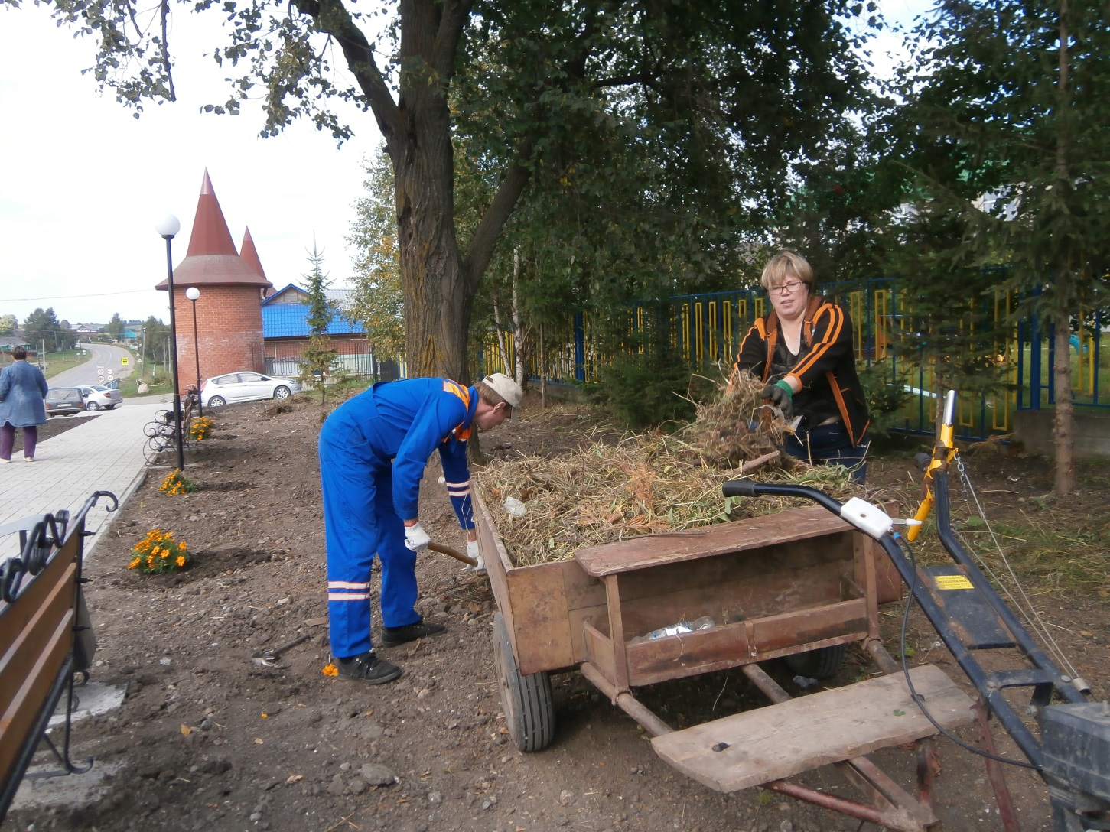
Трудовое участие ПОСЛЕ

Slide 9
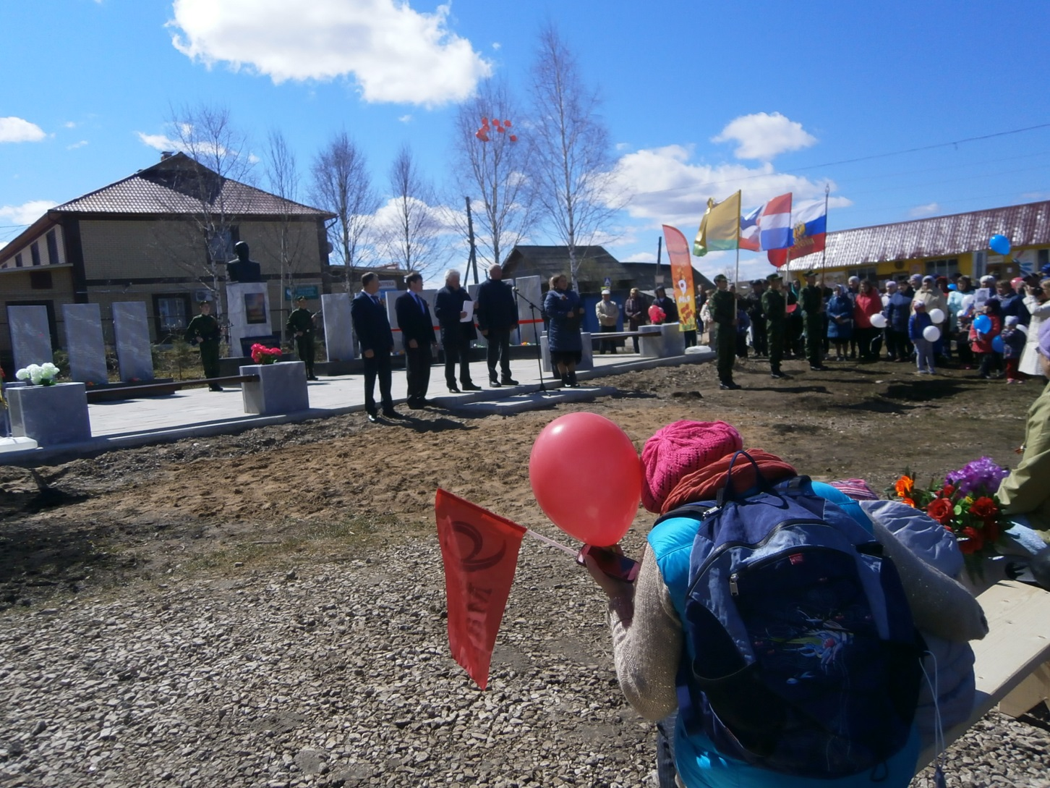
У мемориала ДО

Slide 10
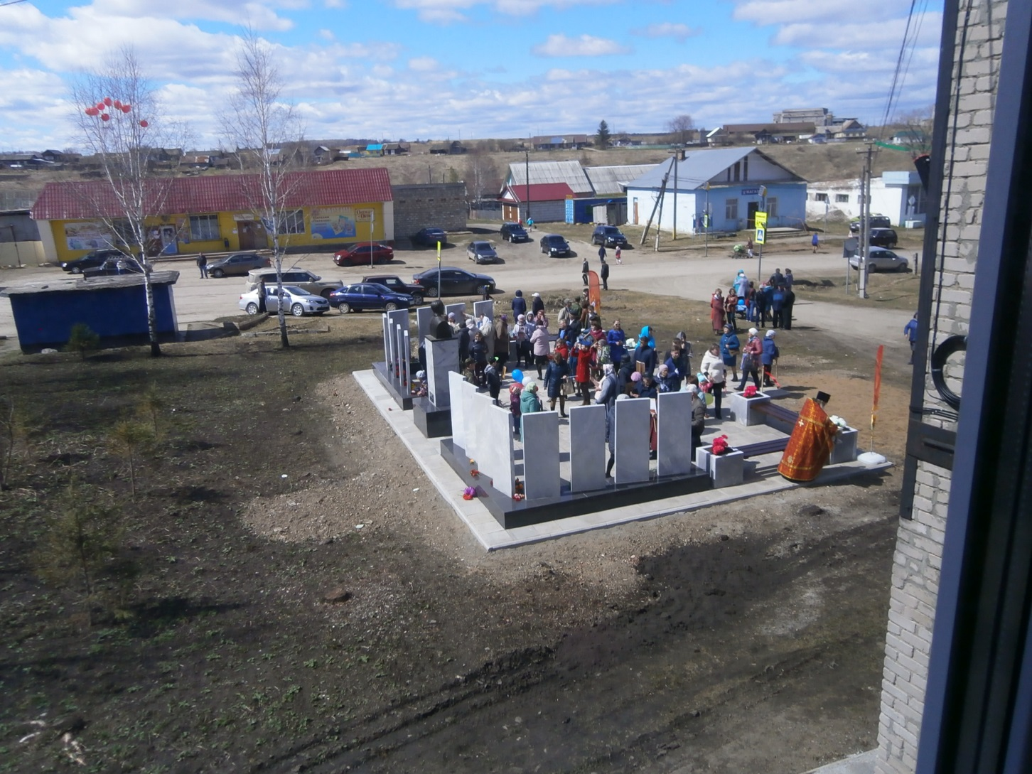
День памяти павшим (до)

Slide 11
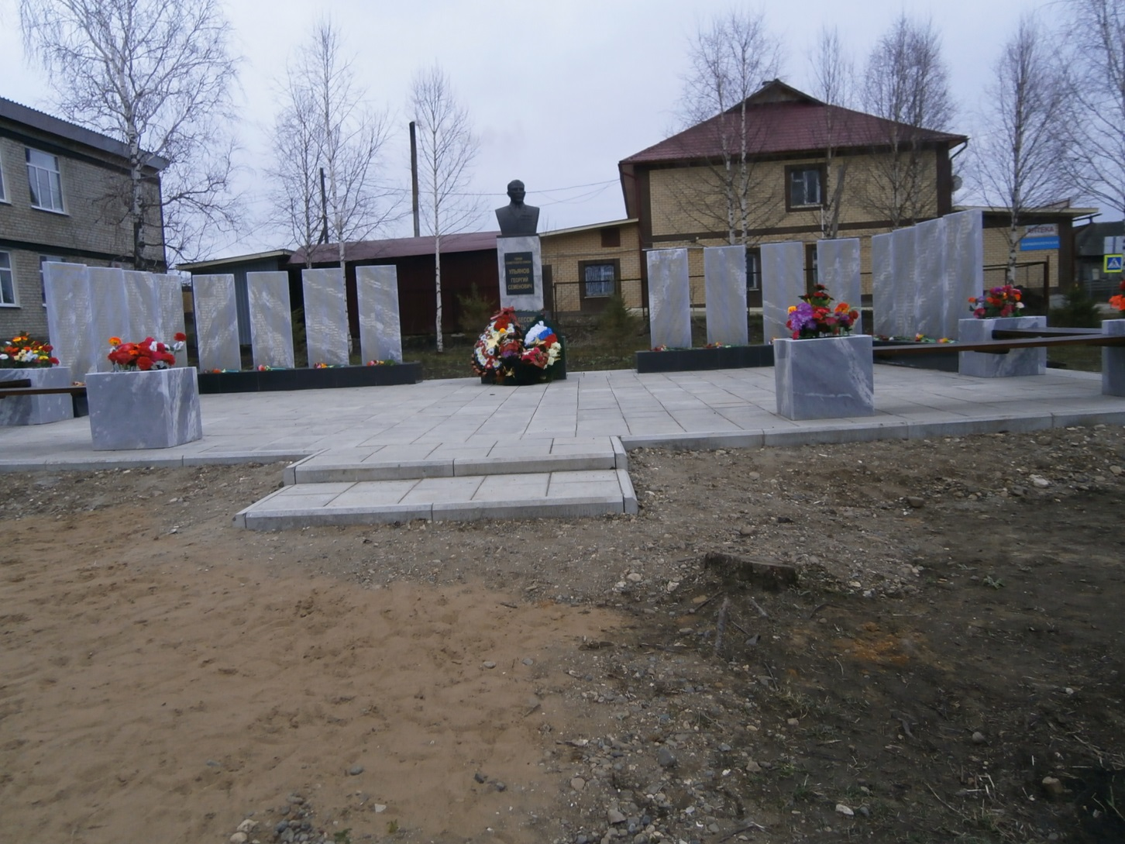
ДО

Slide 12
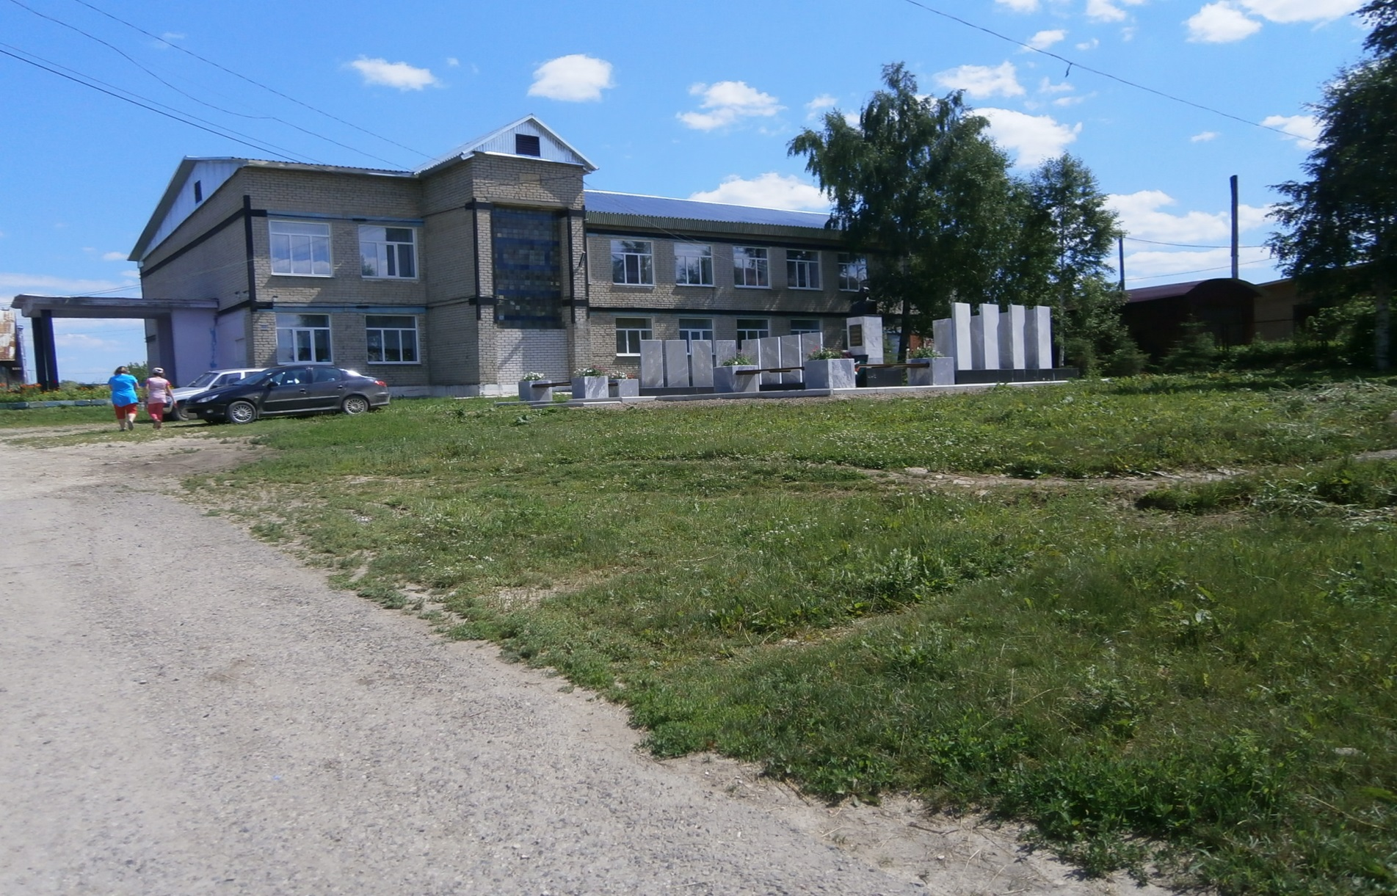
ДО

Slide 13
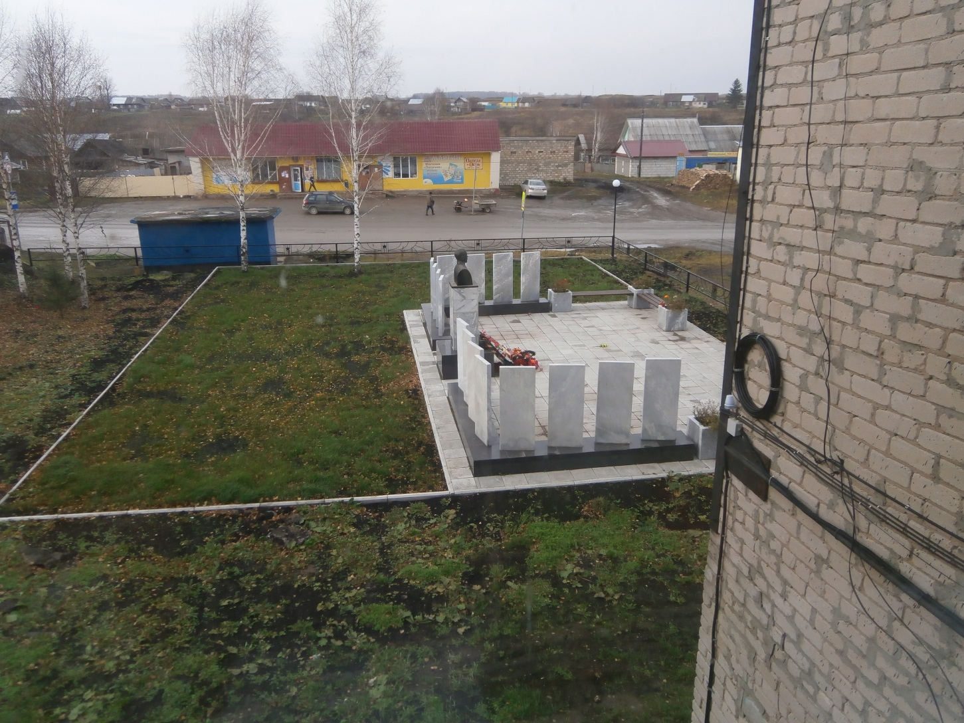
Озеленение газона (после)

Slide 14
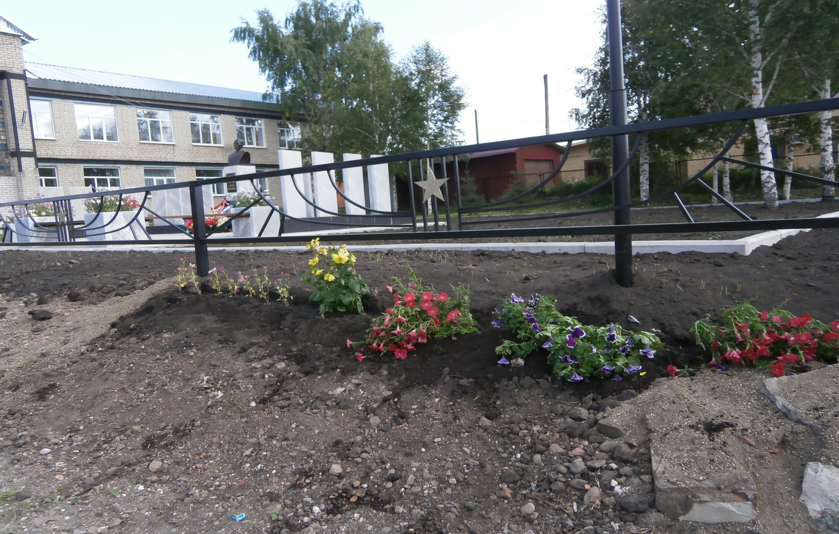
Бордюры вокруг газона

Slide 15
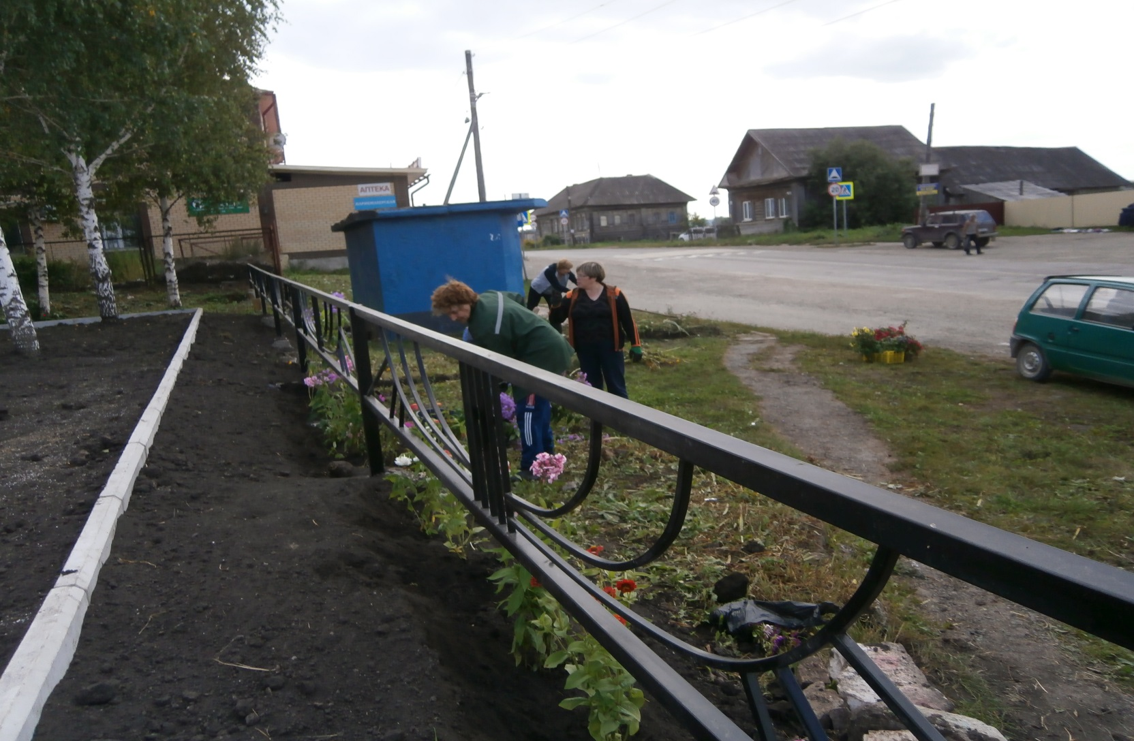
Посадка цветов

Slide 16
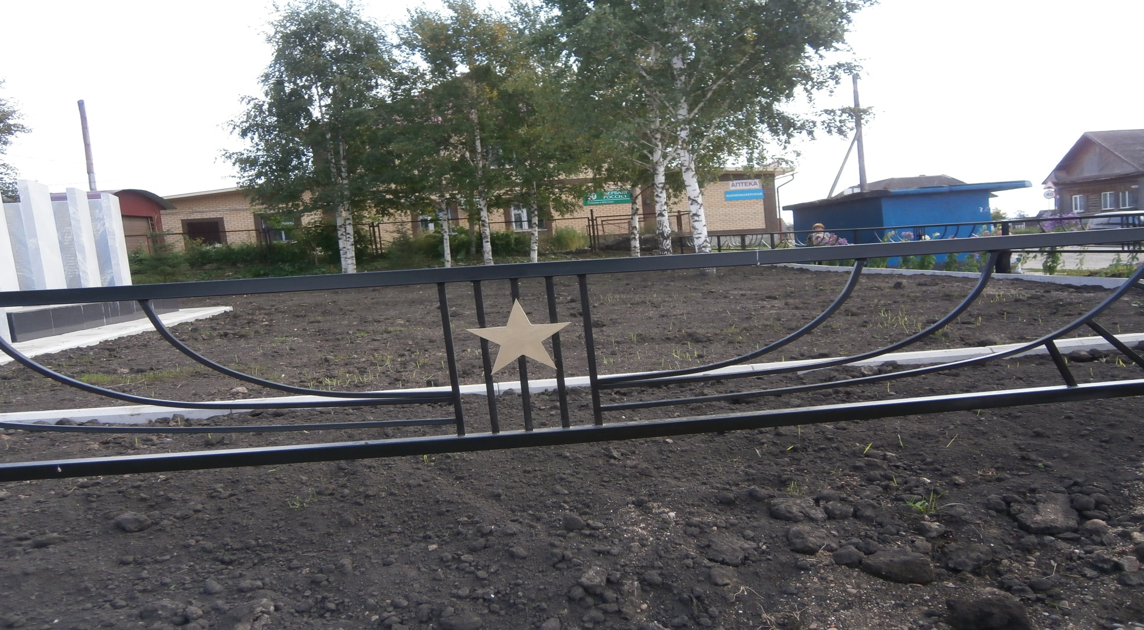
Фрагмент оградки

Slide 17
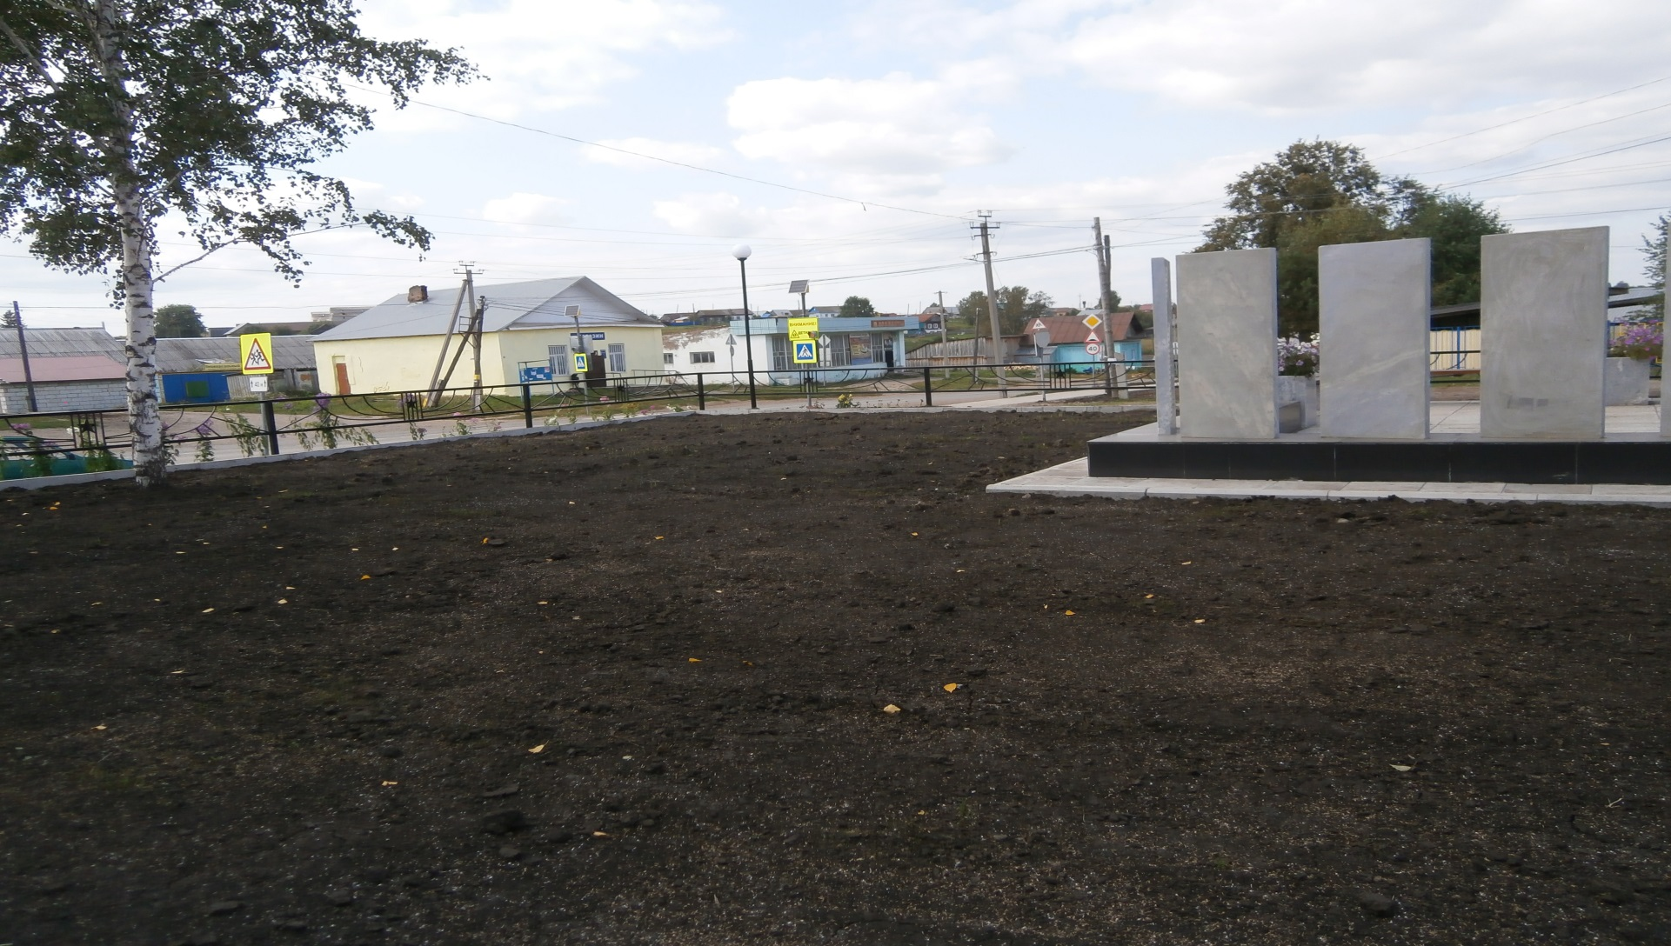
Разбивка газона с добавлением чернозема

Slide 18
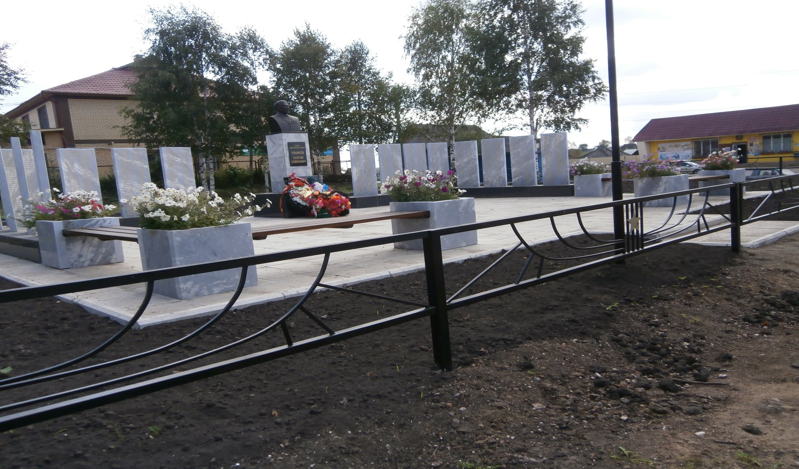
Металлическая оградка вокруг памятника

Slide 19
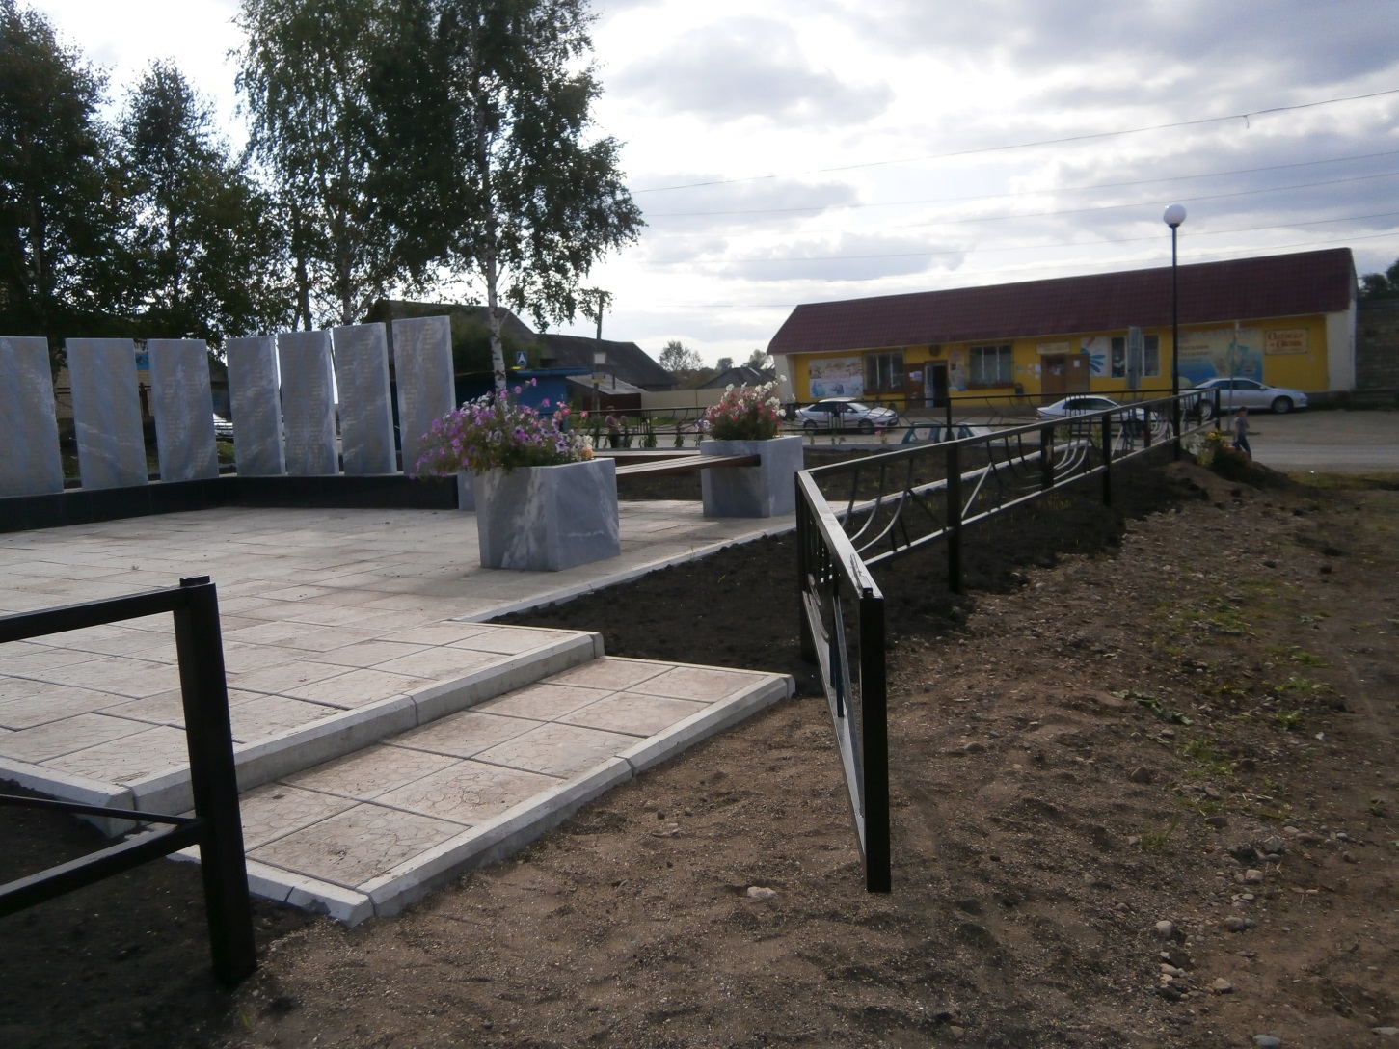
Металлическая оградка с дверьми

Slide 20
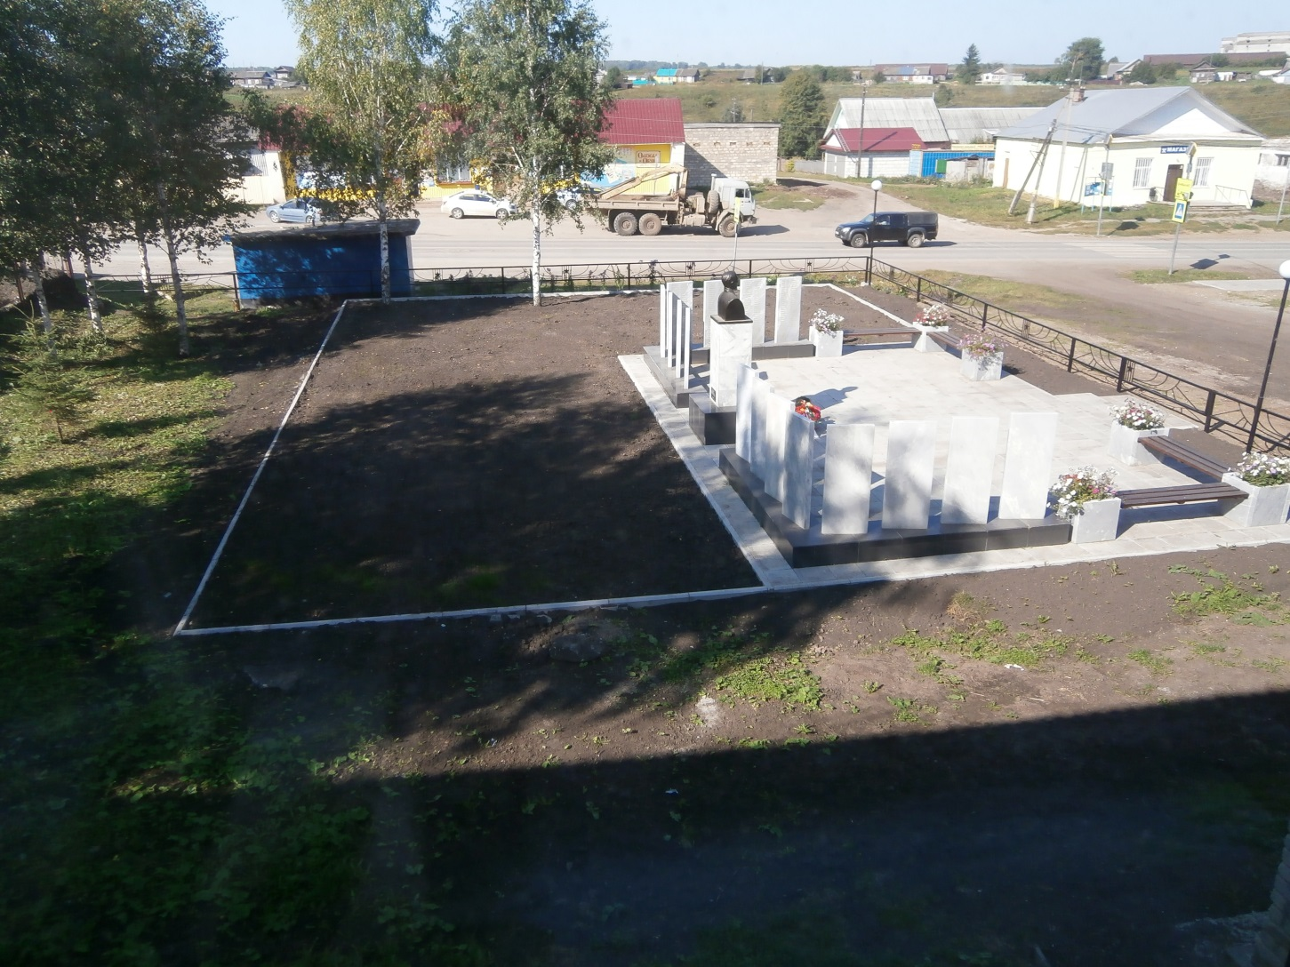
Разбивка газона

